Slide 1
第3章 微分中值定理与导数的应用
3.5 函数的渐近线与曲线图形

Slide 2
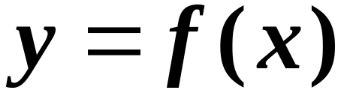
直角坐标系下函数的作图
现在给定一个函数 , 我们可以讨论它的：
定义域、 值域、 奇偶性、 有界性、
周期性、 连续性、 间断点、 可微性、
单调性、 凹凸性、
拐点、 零点位置 极值点.
用极限讨论函数的变化趋势-----渐近线

Slide 3

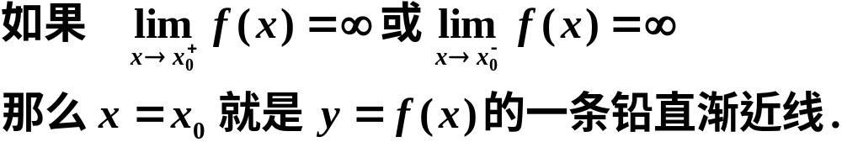

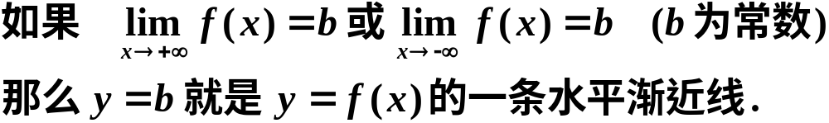
1.铅直渐近线
2.水平渐近线

Slide 4



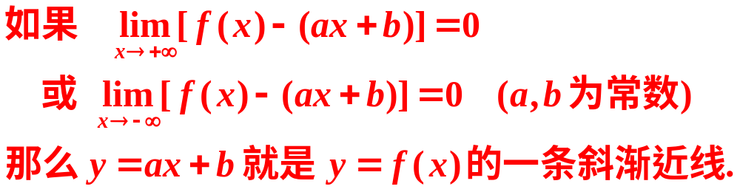


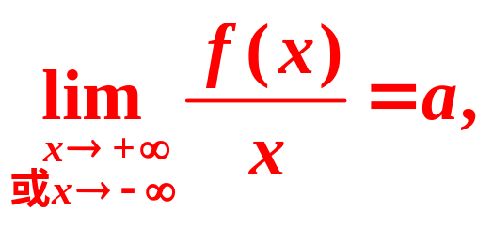
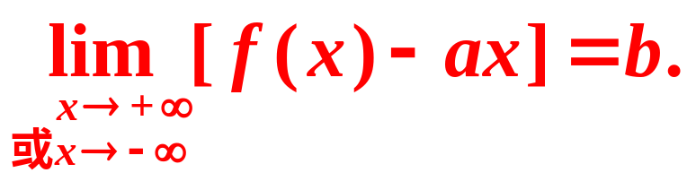
3.斜渐近线
斜渐近线求法:

Slide 5
作函数图形的一般步骤如下：
(1) 确定函数的定义域 , 观察奇偶性、周期性 .
(2) 求函数的一、二阶导数 ,
确定极值可疑点和拐点可疑点 .
(3) 列表 , 确定函数的单调性、凹凸性、拐点 .
(4) 求曲线的渐近线 .
(5) 适当补充一些特殊点，作出函数的图形 .

Slide 6


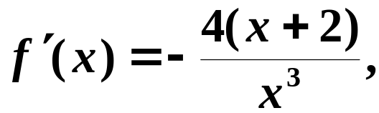
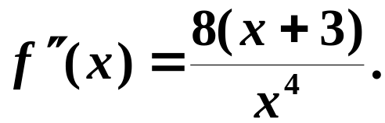




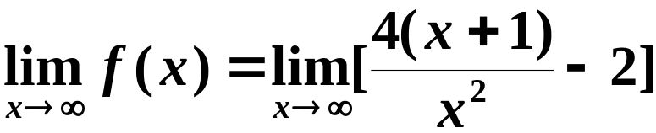


作图举例
例4
解
非奇非偶函数,且无对称性.

Slide 7
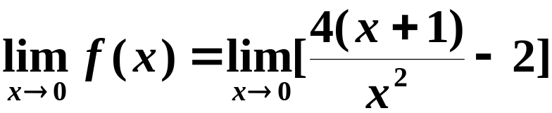














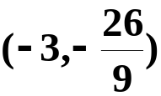
列表确定函数升降区间,凹凸区间及极值点和拐点:
不存在
拐点
间断点
极小值

Slide 8













不存在
拐点
极小值
间断点
作图

Slide 9
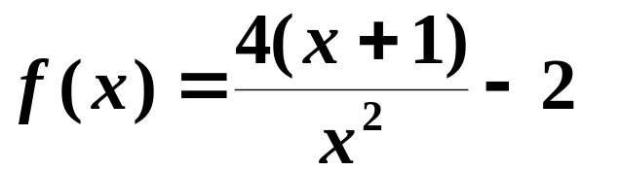
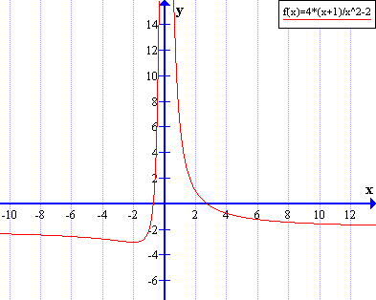

Slide 10



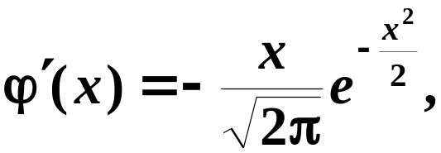
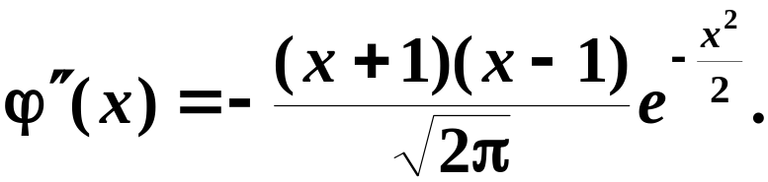




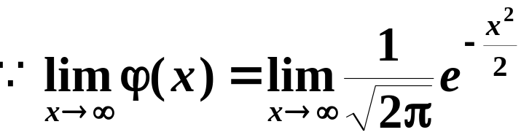


例5
解
偶函数, 图形关于y轴对称.

Slide 11







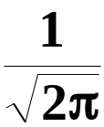
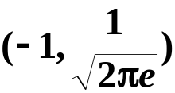
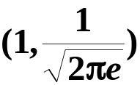

列表确定函数升降区间,凹凸区间及极值点与拐点:
拐点
极大值
拐点

Slide 12
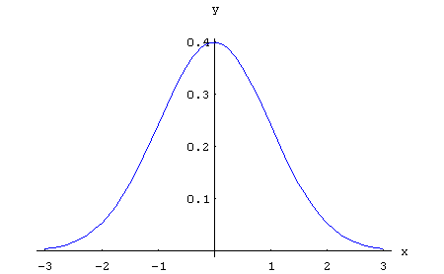
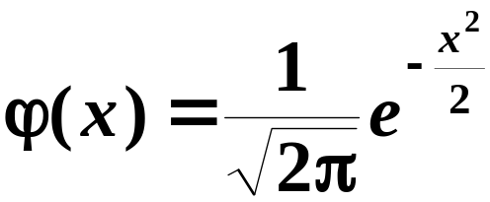

Slide 13










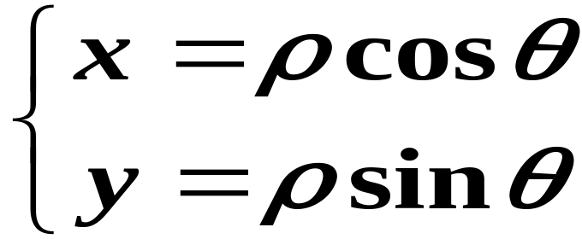



*极坐标系下函数的作图
极坐标系

Slide 14
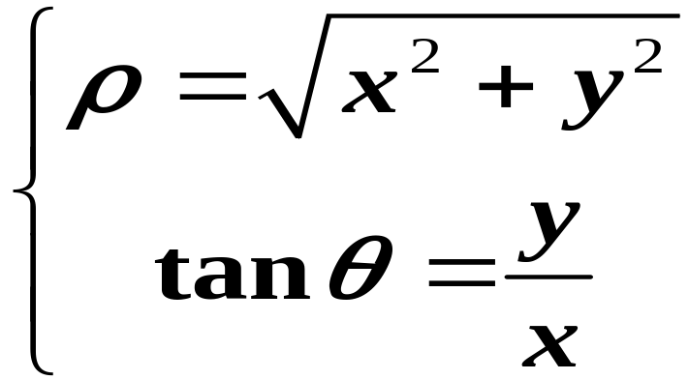
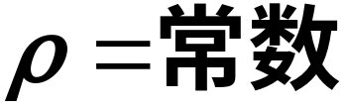

圆
射线

Slide 15

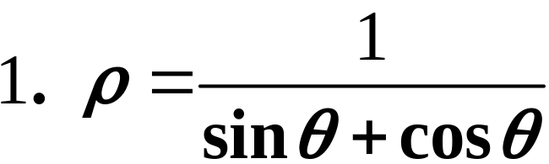

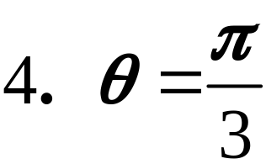

极坐标系下函数的作图
1.转化为直角坐标系下作图
例4

Slide 16


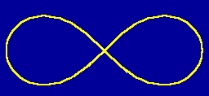


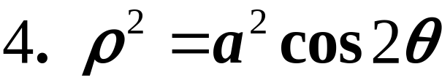
极坐标系下函数的作图
2.直接在极坐标系下作图
例5
阿基米德螺旋线
心形线
三叶玫瑰线
伯努利双纽线

Slide 17
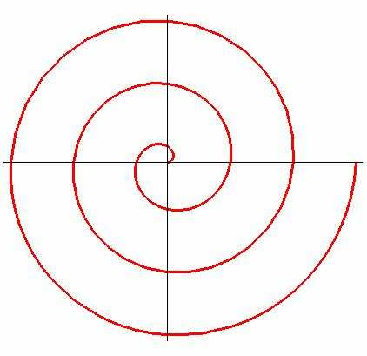
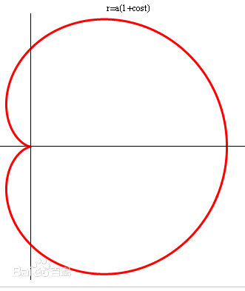
阿基米德螺旋线
心形线
教材P247 附录2

Slide 18
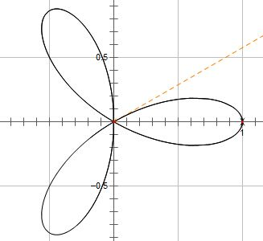
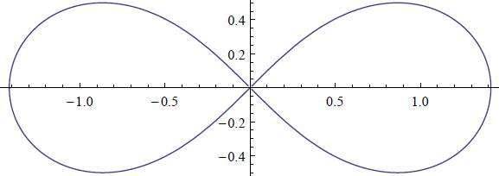
三叶玫瑰线
伯努利双纽线
教材P247 附录2

Slide 19
第3章 微分中值定理与导数的应用
3.7 曲率

Slide 20




平面曲线的曲率
曲线的弯曲程度
与切线的转角有关
与曲线的弧长有关
切线的转角

Slide 21



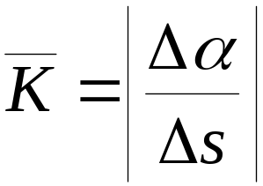

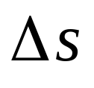


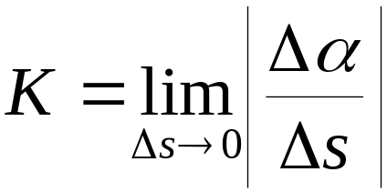
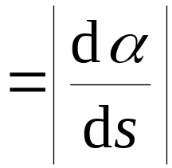
曲率及其计算公式
在光滑弧上自点 M 开始取弧段, 其长为
对应切线
转角为
定义
弧段 上的平均曲率
点 M 处的曲率
注意: 直线上任意点处的曲率为 0 !

Slide 22


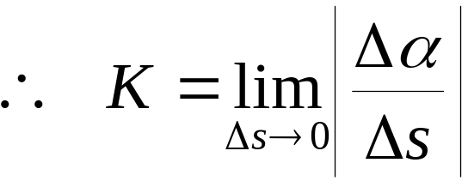
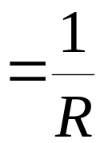


例1. 求半径为R 的圆上任意点处的曲率 .
解: 如图所示 ,
可见: R 愈小, 则K 愈大 , 圆弧弯曲得愈厉害 ;
R 愈大, 则K 愈小 , 圆弧弯曲得愈小 .

Slide 23

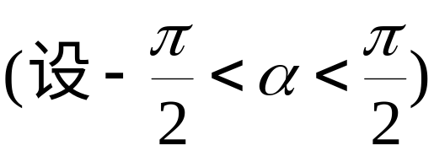


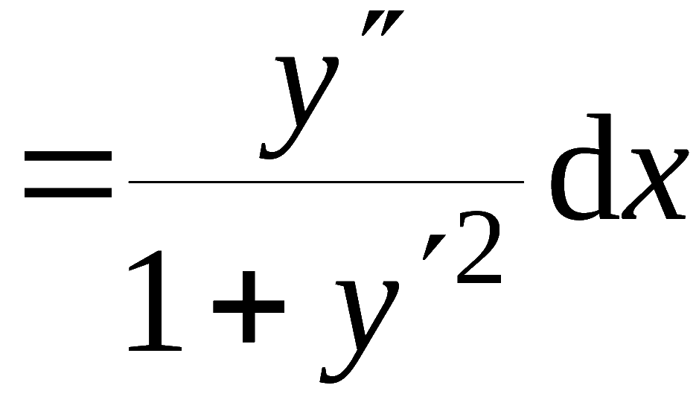

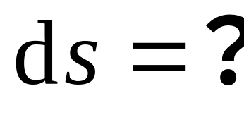
曲线上一点 处的曲率
设曲线弧
二阶可导,
则由

Slide 24



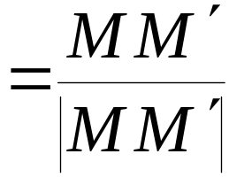
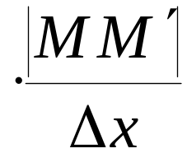






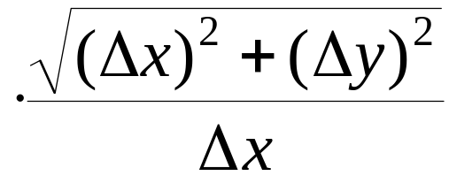



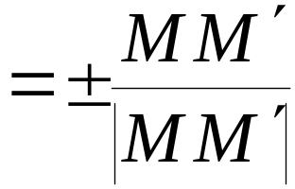
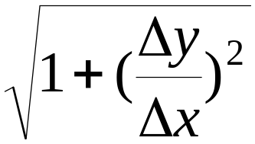




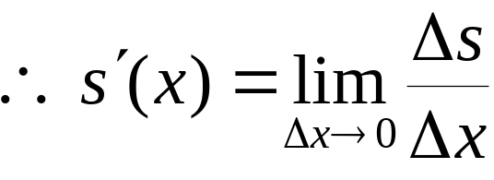
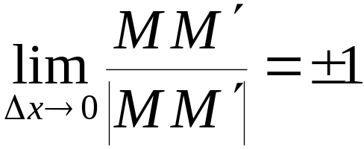
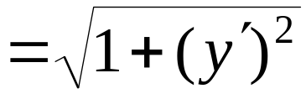
弧微分
设
在(a , b)内有连续导数,
其图形为 AB,
弧长

Slide 25
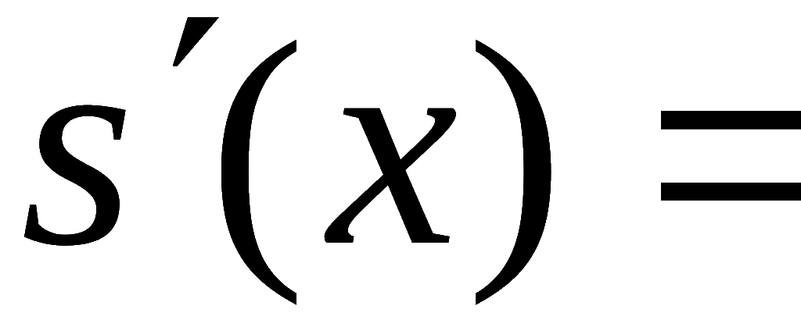








或
若曲线由参数方程表示:
则弧长微分公式为
若曲线为极坐标:
则弧长微分公式为

Slide 26













弧微分的几何意义:

Slide 27





曲率K 的计算公式
设曲线弧
二阶可导,
则由
又
故曲率计算公式为
有曲率近似计算公式

Slide 28








曲率的计算公式
如果曲线方程由参数方程给定:
其中
二阶可导
则因为
所以

Slide 29









例1
抛物线
上哪一点的曲率最大?
解
显然,
当
时,
最大.
又
为抛物线的顶点,
故抛物线
在顶点处的曲率最大.

Slide 30













例2. 求椭圆
在何处曲率最大?
解:
故曲率为
K 最大
最小
求驻点:

Slide 31

























计算驻点处的函数值:
设
从而 K 取最大值 .
这说明椭圆在点
处曲率
最大.

Slide 32








三、 曲率圆与曲率半径
设 M 为曲线 C 上任一点 ,
在点
M 处作曲线的切线和法线,
在曲线
的凹向一侧法线上取点 D 使
把以 D 为中心, R 为半径的圆叫做曲线在点 M 处的
曲率圆
( 密切圆 ) ,
R 叫做曲率半径,
D 叫做
曲率中心.
在点M 处曲率圆与曲线有下列密切关系:
(1) 有公切线;
(2) 凹向一致;
(3) 曲率相同 .

Slide 33















设曲线方程为
且
求曲线上点M 处的
曲率半径及曲率中心
的坐标公式 .
设点M 处的曲率圆方程为
故曲率半径公式为
满足方程组

Slide 34




由此可得曲率中心公式
当点 M (x , y) 沿曲线
移动时,
相应的曲率中心
的轨迹 G 称为曲线 C 的渐屈线 ,
曲线 C 称为曲线 G 的渐伸线 .

Slide 35














例3
求曲线
在点
处的曲率与曲
率半径.
解
曲率
及曲率半径
分别为
由
及
得
点
处的曲率与曲率半径分别为

Slide 36










例4. 设一工件内表面的截痕为一椭圆, 现要用砂轮磨
削其内表面 , 问选择多大半径的砂轮比较合适?
解: 设椭圆方程为
由例2可知, 椭圆在
处曲率最大 ,
即曲率半径最小, 且为
显然, 砂轮半径不超过
时, 才不会产生过量磨损 ,
或有的地方磨不到的问题.

Slide 37






内容小结
1. 弧长微分
或
2. 曲率公式
3. 曲率圆
曲率半径
曲率中心

